Slide 1
기전융합종합설계 7주차 보고
한동대학교 기계제어공학부
21800774 한민웅
Advisor : prof. Young-Keun Kim

Slide 2
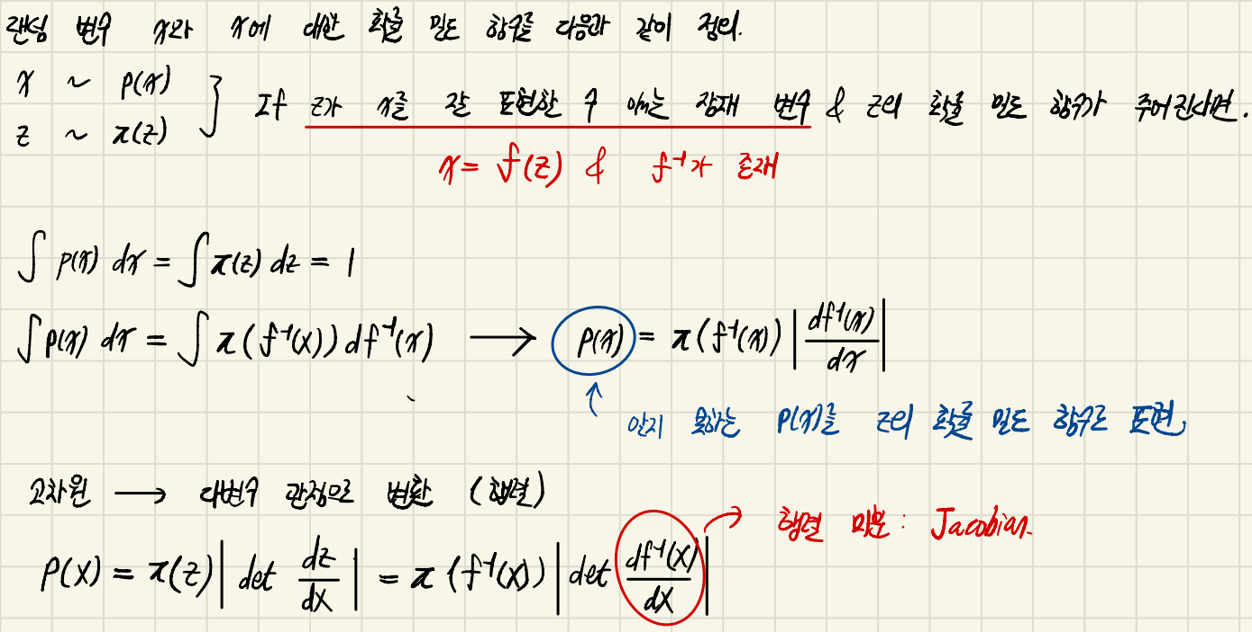
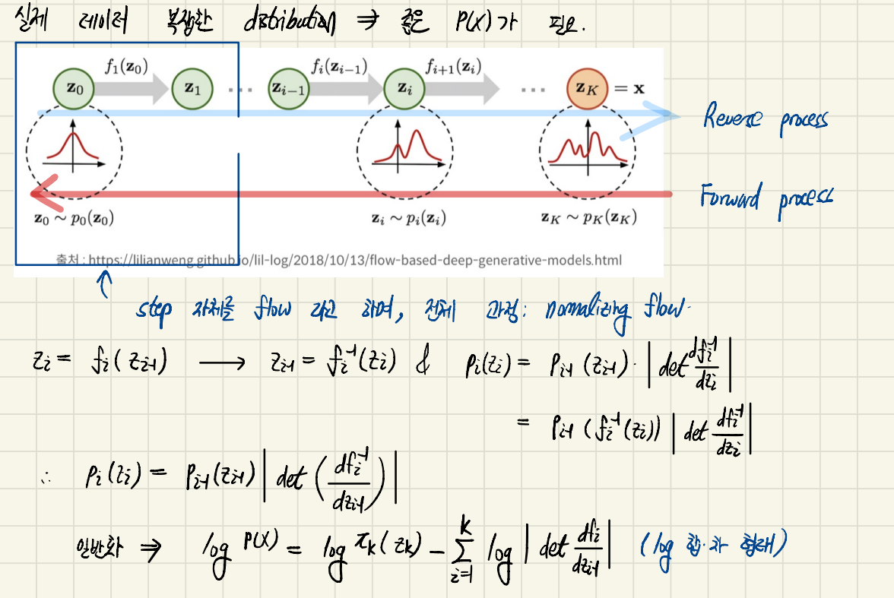
▣ Fastflow
Normalizing flow
F를 활용하기 위한 최적의 조건
1) 역함수가 존재하는 연산
2) Jacobian determinant 계산이 쉬운 것
→ 이에 따라, Affine transformation 연산을 적용

Slide 3
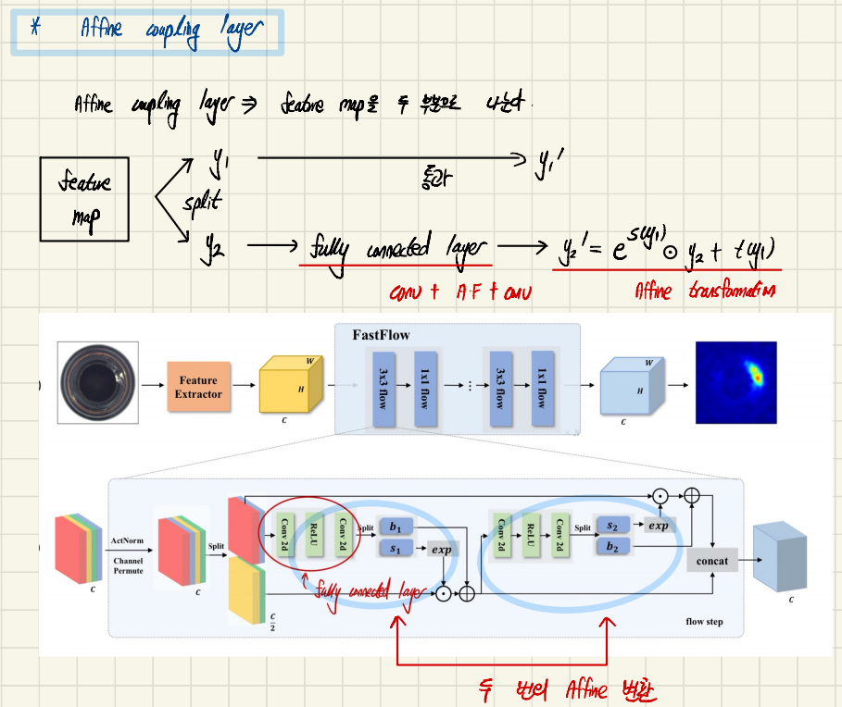
▣ Fastflow
Affine coupling layer

Slide 4
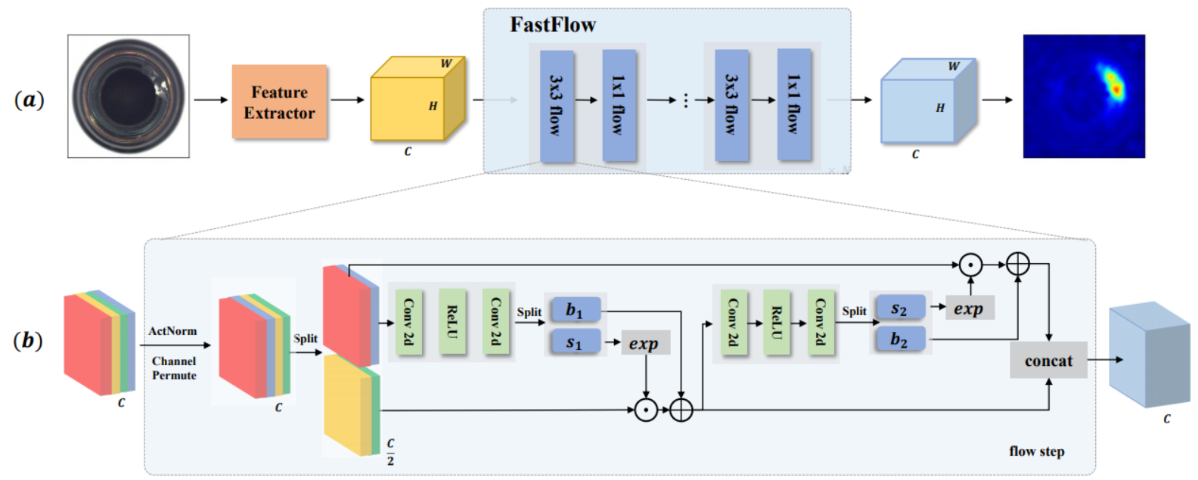
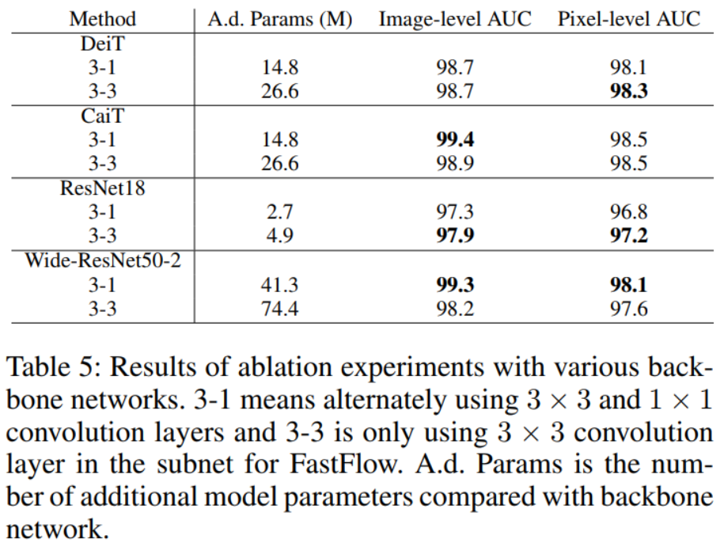
▣ Fastflow
Fastflow model
1. Feature extraction using CNN model
2. Affine coupling layer (flow 모듈) : 복잡한 Feature 분포를 표준 정규 분포로 mapping
3. Loss 및 Optimization parameter
Loss : Log likelihood
Optimization parameter : s & t in Affine transformation

Slide 5
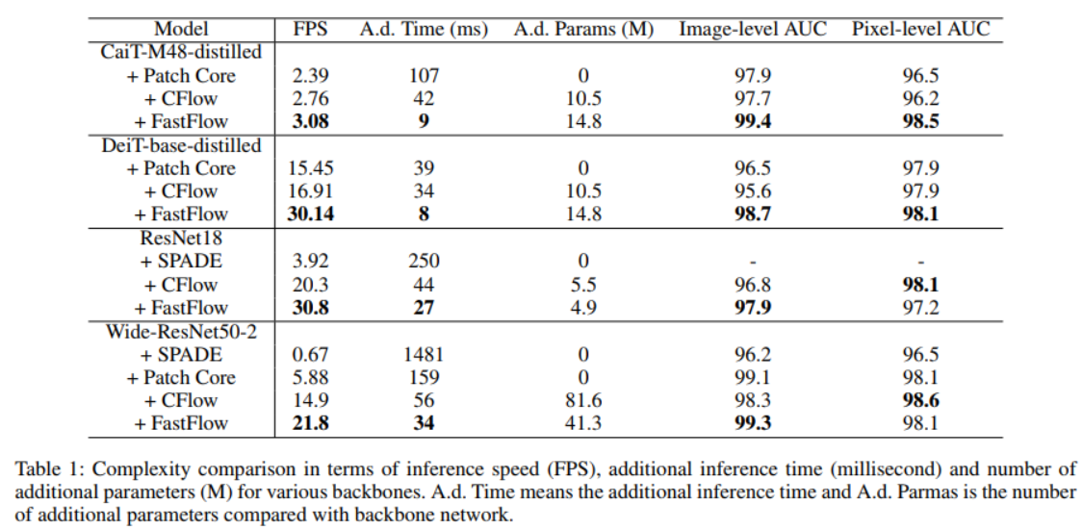
▣ 성능비교

Slide 6
▣ Patchcore (2022)
Teacher-Student network
One class classification
Reconstruction based AE
Distribution map : FAST-FLOW
Memory bank
Memory bank 기법 특징
별다른 학습 과정 필요 X
Pretrained model을 활용한 Feature extraction (RESNET)
추출된 Feature map을 Memory bank에 projection
Inference 단계
Memory bank에 mapping 된 Test set의 특징들이 정상 분포와 어느 정도 차이가 나는지 → Anomaly score
Anomaly localization

Slide 7
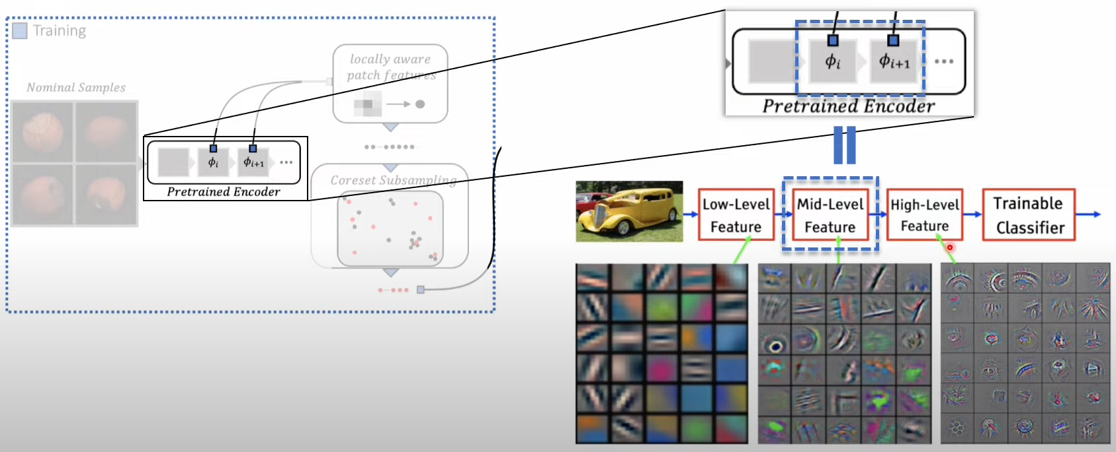
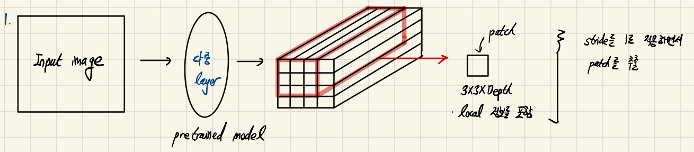
▣ Patchcore
Local patch features
Local patch features 단계
Pretrained model을 활용한 Feature extraction
Mid level feature를 활용
2~3번째 Layer
공간적 정보 손실 방지
마지막 Layer : Imagenet classification에 대한
bias가 많은 것을 고려
3. 두 Layer를 통한 2개의 Feature map을 추출
4. 각 Feature map에서 3x3xDepth에 해당하는 patch를 적용 → 하나의 Local 정보로 저장
(Local patch feature)

Slide 8
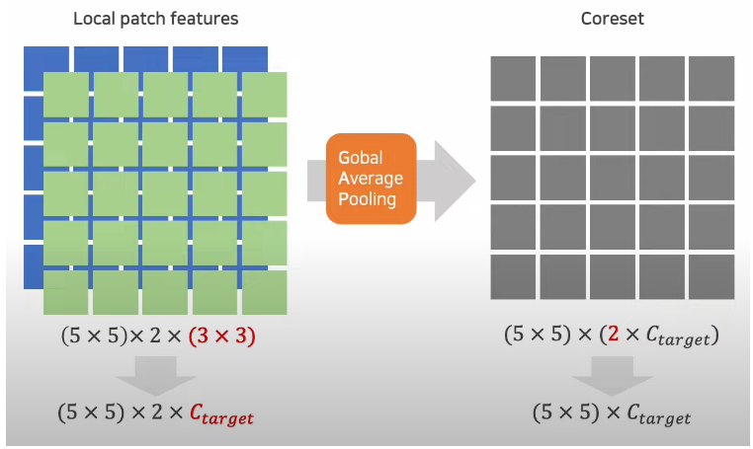
▣ Patchcore
Local patch features
Local patch features 단계
5. 서로 다른 Feature map의 사이즈는 Interpolation을 적용하게 같게 만듦
6. 두 Local patch featur에 대해 Global average pooling
7. Target domain에 projection (Coreset, Memory bank)
Patch size

Slide 9
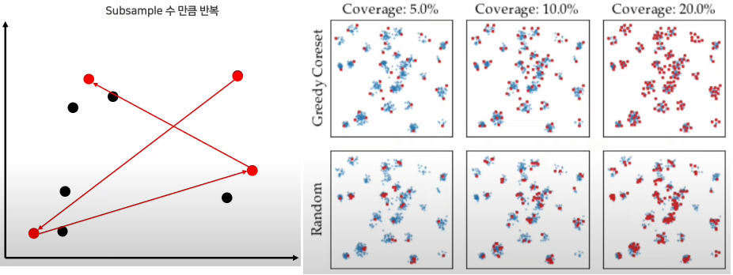
▣ Patchcore
Coreset subsampling
1. Mapping된 데이터(정상 데이터의 Feature 정보)의 양이 방대하기 때문에, Subsampling하는 과정이 필요
2. 원본 데이터 양에서 몇 %를 남겨야 가장 성능이 좋은가? → Ablation study
3. Greedy subsampling
Greedy subsampling 방식이 Random subsampling 방식과 비교했을 때, 각 군집의 대표를 더 효율적으로 찾는 결과를 제시
Coverage : 샘플링 된 데이터가 전체 중 얼마나 차지하는지

Slide 10
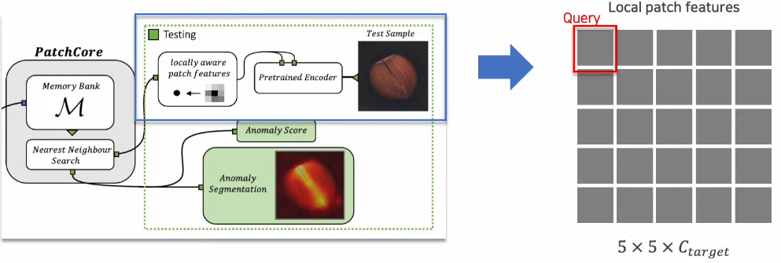
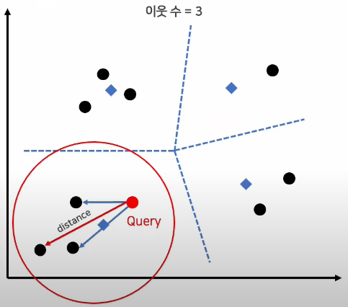
▣ Patchcore
Detection / Localization
1. Query coreset에 대한 distance를 기준으로 anomaly score를 계산
2. Faiss Clustering 기법 적용 (방대한 양의 데이터에 적용하기에 유리)
3. Query에 가장 가까운 Subsampling된 데이터를 찾은 뒤, 그 그룹 내 3개의 요소들과의 거리를 계산
4. 이렇게 정의한 distance를 해당 patch에 대한 distance로 정의하게 됨

Slide 11
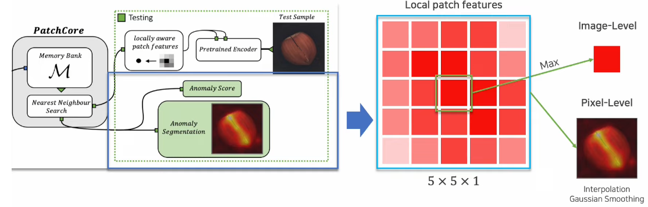
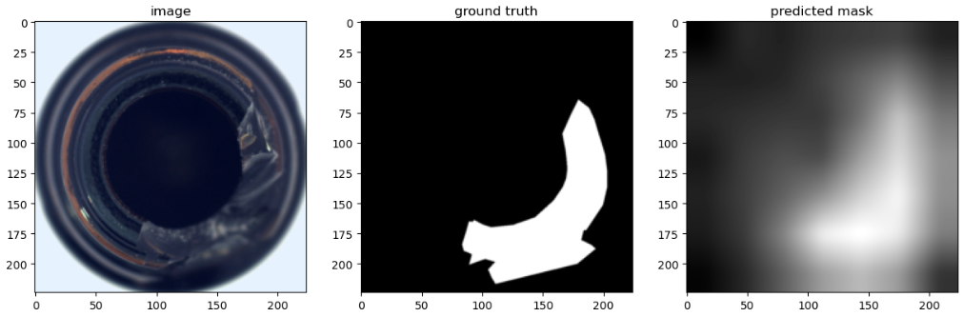
▣ Patchcore
Results
Localization
Local patch에 대한 resolution을 원본 이미지 크기로 Interplolation/Gaussian smoothing을 적용

Slide 12
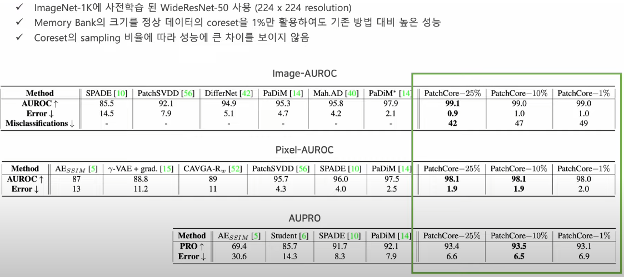
▣ Patchcore
Ablation study (1)
1. 성능 평가 지표
Image-AUROC score : 모델이 전체 이미지를 이상 or 정상으로 분류하는 능력
Pixel-AUROC score : 모델이 이미지 내 개별 픽셀을 이상 또는 정상으로 분류하는 능력
PRO : 실제 이상 영역의 형태와 경계를 얼마나 잘 포착하는지의 능력
2. % : Subsampling을 통해 전체 데이터에서 남겨둔 데이터의 비율

Slide 13
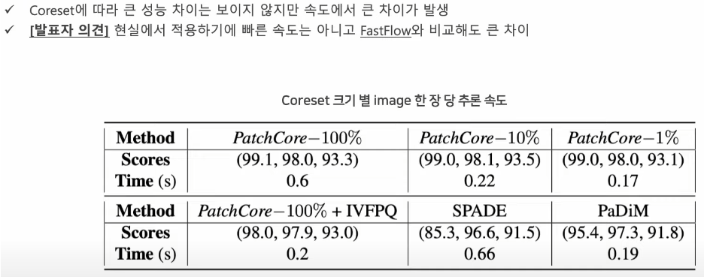
▣ Patchcore
Ablation study (2)
Coreset의 크기에 따른 Inference 속도를 비교
Faiss 방식이 아닌 IVFPQ 방식을 적용했을 때 : Inference 속도는 빨라지나, 정확도가 비교적 낮아짐

Slide 14
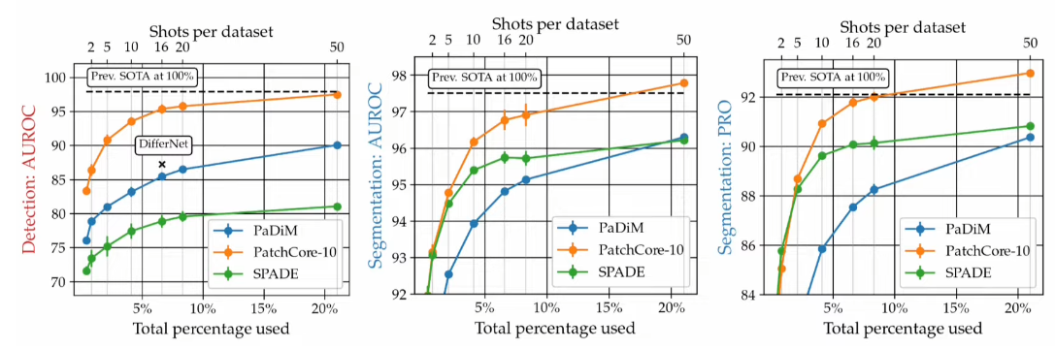
▣ Patchcore
Ablation study (3)
정상 이미지 수에 따른 PaDIM, PatchCore, SPADE 모델의 성능을 비교
모델이 가지는 장점
학습 과정이 별도로 필요가 X
적은 데이터셋만으로도 충분히 높은 성능을 끌어낼 수 있음
3. 모델이 가지는 단점
한 이미지에 대한 Inference 과정이 평균 약 0.6초 소요 → Flow model에 비해서는 느림

Slide 15
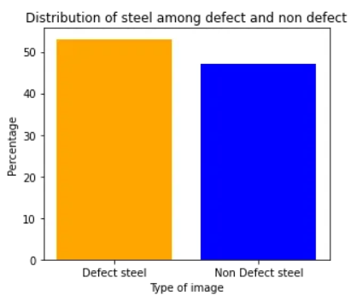
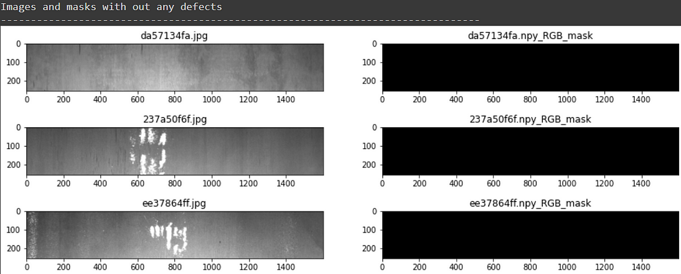
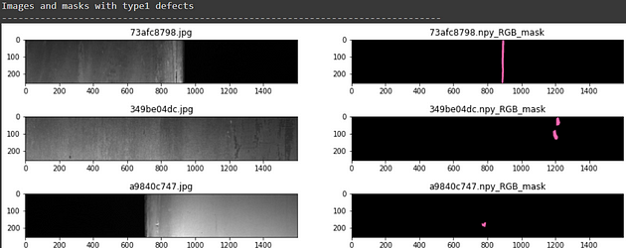
▣ Severstal Steel defect dataset
12368 Total images
7096 defect datasets
5272 normal datasets
[No defect]
[Type 1 defect]

Slide 16
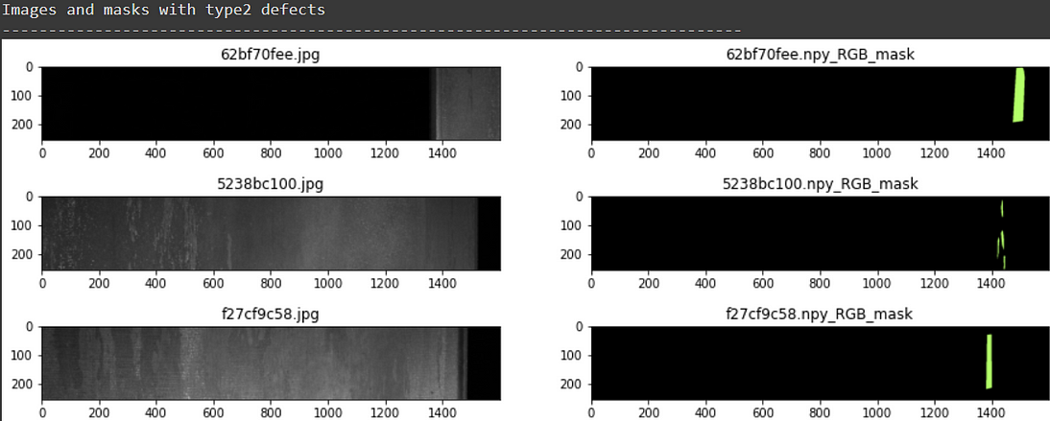
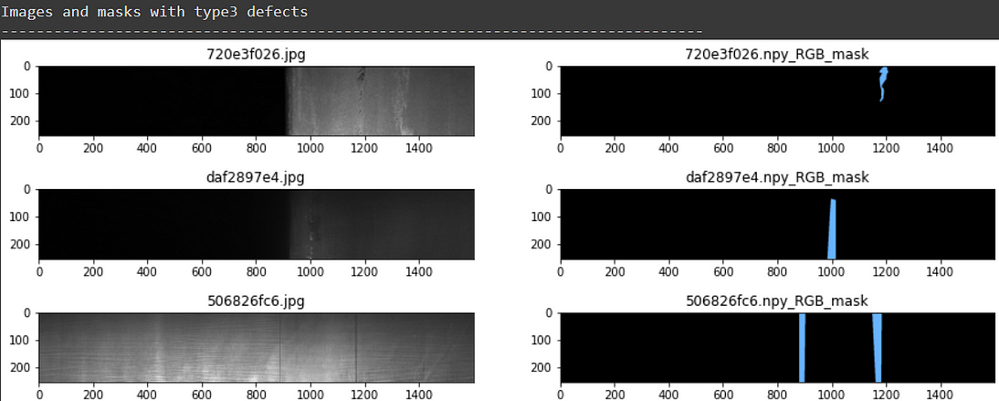
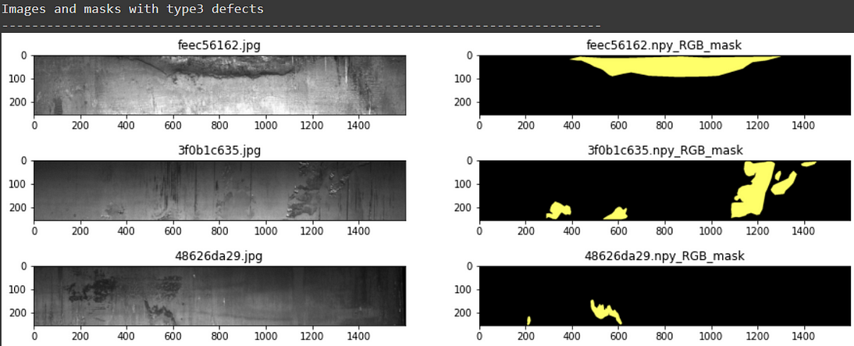
▣ Severstal Steel defect dataset
[Type 2 defect]
[Type 3 defect]
[Type 4 defect]

